Slide 1

www.icap.ac.cr
Teléfonos: (+506) 2234-1011 o (+506) 2225-4616
Curridabat, San José, Costa Rica

Slide 2
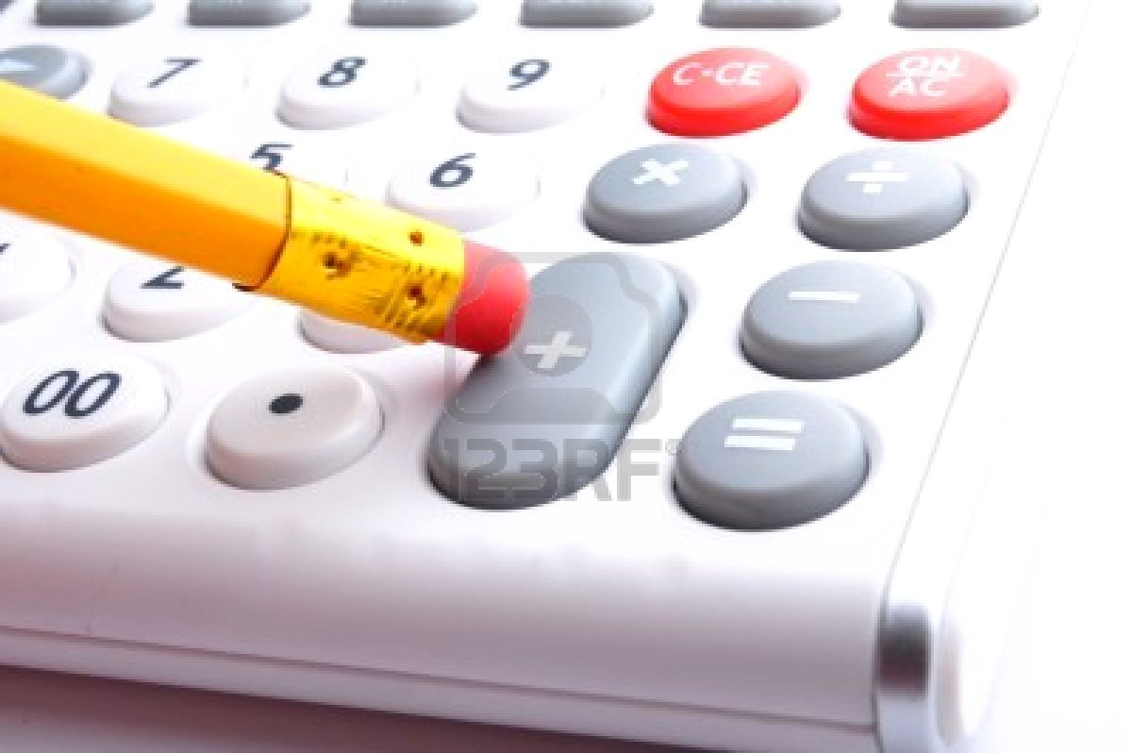
Maestría en Gerencia de la Calidad
Gerencia Financiera
Unidad 6. Solidez de la Estructura Financiera
Prof.: Lic. Leonel Ábrego Campos, MAE
Contador Público Autorizado, CPA

Slide 3
Principios del Equilibrio Financiero
Liquidez del Activo
Exigibilidad del pasivo y del Capital Propio

Slide 4
Principio de Liquidez del Activo
Las inversiones en activos se caracterizan por tener una tendencia a generar liquidez a través del tiempo.
El objetivo de los activos es producir ventas para, finalmente generar flujos de caja que le permitan a la empresa realizar todas sus operaciones eficazmente, cumplir planes y estrategias y alcanzar rentabilidad.

Slide 5
ACTIVO
Circulante
Largo Plazo

Slide 6
Liquidez del Activo Circulante
El activo circulante se compone básicamente de inventarios, cuentas por cobrar, caja y bancos, inversiones transitorias, gastos diferidos y otras partidas de menor importancia.
En compañías industriales el inventario se divide en existencias de materia prima, producto en proceso y producto terminado.

Slide 7
Liquidez del Activo Circulante
La materia prima representa la partida menos liquida dentro de la estructura normal del activo circulante.
Con las materias primas se inicia un proceso que culmina con la generación de liquidez.

Slide 8
Ciclo de Abastecimiento
Ciclo de Producción
Ciclo de Venta
Ciclo de Cobro
Ciclo Total del Activo Circulante

Slide 9
CICLO DE ABASTECIMIENTO
DESDE QUE SE ADQUIERE LA MATERIA PRIMA HASTA QUE SE TRASLADA A PRODUCCION
PROCESO PRODUCTIVO QUE TRANSFORMA LA MATERIA PRIMA EN PRODUCTO TERMINADO Y QUE INGRESA A LA BODEGA
CICLO DE PRODUCCION

Slide 10
CICLO DE VENTA O COMERCIAL
DESDE QUE INGRESA EL PRODUCTO TERMINADO A BODEGA HASTA QUE SE VENDE Y FACTURA A CREDITO O CONTADO
TIEMPO QUE MEDIA ENTRE LA VENTA Y EL COBRO CORRESPONDIENTE
CICLO DE FINANCIACIÓN O DE COBRO

Slide 11
CICLO DEL CIRCULANTE
CICLO DE ABASTECIMIENTO
+
CICLO DE PRODUCCIÓN
+
CICLO DE VENTA
+
CICLO DE FINANCIACIÓN
ESTE CICLO MUESTRA COMO LOS ACTIVOS CIRCULANTES SE TRANSFORMAN DE MENOR LIQUIDEZ (MAT. PRIMA Y PRODUCCION EN PROCESO A MAYOR LIQUIDEZ EFECTIVO O CUENTAS POR COBRAR

Slide 12
Liquidez del Activo de Largo Plazo
Los activos de largo plazo, por su propia naturaleza, poseen un bajo grado de tendencia a la liquidez.
Estos activos no sufren ningún proceso de transformación como los activos circulantes; su propósito es utilizarlos para llevar a cabo diferentes operaciones de la empresa.

Slide 13
Liquidez del Activo de Largo Plazo
En su utilización los activos de largo plazo se van desgastando y consumiendo hasta agotarse por completo al final de su vida económica.
La vida útil productiva del activo de largo plazo representa su capacidad para contribuir a las operaciones y generar liquidez.

Slide 14
Liquidez del Activo de Largo Plazo
La vida útil y el carácter de permanencia en el tiempo de los activos de largo plazo, es lo que determinará su capacidad y contribución a generar liquidez para la empresa.
El grado de consolidación se refiere a la naturaleza duradera del activo. Los activos con vidas prolongadas tienen una alta consolidación. Los activos poco consolidados son aquellos que poseen existencias cortas (concepto de consolidación es inverso a la liquidez)

Slide 15
Liquidez del Activo de Largo Plazo
Cuanto más consolidado sea el activo menor será su tendencia a la liquidez.
Los activos de mayor consolidación tienen un proceso de liquidez muy lento, debido a sus extensos períodos de vida. Los activos con bajo grado de consolidación contribuyen a generar flujos de efectivo más rápido, a través de sus vidas cortas de amortización.

Slide 16
Liquidez del Activo Total
Los activos funcionales son aquellos que se dedican o están relacionados con las operaciones normales y típicas del negocio y, por lo tanto, son necesarios para la producción, la comercialización y la administración de la empresa.
Los activos extrafuncionales son los que no guardan relación con las actividades normales de la empresa.

Slide 17
Liquidez del Activo Total
Los activos funcionales contribuyen a generar ventas y flujos de caja directos en las operaciones de la empresa.
Los activos extrafuncionales no contribuyen a generar ingresos de operación, aunque eventualmente pueden aportar otros ingresos.

Slide 18
Liquidez del Activo Total
Una alta proporción de activos extrafuncionales dentro de la estructura de activos totales, señala que la empresa ha invertido una porción significativa de sus recursos en actividades ajenas a la operación normal del negocio (debilidad).
Un alto grado de funcionabilidad de los activos totales indica que las inversiones de la empresa se concentran en su operación típica y en su giro de negocio (fortaleza).

Slide 19
Principio de Exigibilidad del Pasivo y Patrimonio
El concepto de exigibilidad se fundamenta en la tendencia exigible que presentan todas las fuentes de financiamiento, compuestas por deudas y partidas patrimoniales.
La estructura de capital de una empresa se divide en pasivos de corto y largo plazo y por el patrimonio.

Slide 20
EXIGIBILIDAD DEL PASIVO
Nivel de endeudamiento
Plazos del vencimiento
Naturaleza del Pasivo
Tipo de Acreedor

Slide 21
Principio de Exigibilidad del Pasivo y Patrimonio
Las deudas que conforman el pasivo se caracterizan por tener una exigibilidad jurídica, que nace de la obligación contractual y legal de cumplir con el pago ante el acreedor.
Las deudas son totalmente exigibles para la empresa en el momento de su vencimiento. Una deuda de corto plazo es más exigible que una obligación de largo plazo, dado su menor plazo de pago al acreedor.

Slide 22
Nivel de Endeudamiento
Una empresa con un alto porcentaje de deudas posee una estructura de financiamiento altamente exigible. Si se cuenta con una baja proporción de pasivos, el esquema de fuentes de financiamiento posee menor exigibilidad.
Se mide a traves de la razón de la deuda (PT/AT) y de la razón de endeudamiento (PT/C).

Slide 23
Nivel de Endeudamiento
La razón de deuda expresa la proporción del activo que ha sido financiada mediante deudas.
La razón de endeudamiento señala cuanto han financiado los acreedores con respecto al financiamiento total de los accionistas.

Slide 24
Plazos de Vencimiento
El tiempo y la menor o mayor cercanía en el vencimiento de una obligación define su carácter exigible.
Los pasivos circulantes son más exigibles que los pasivos a largo plazo, en razón de su menor periodo de pago.

Slide 25
Plazos de Vencimiento
La razón de la deuda a corto plazo se obtiene: Pasivo Circulante / Pasivo total
La razón de la deuda a largo plazo es: Pasivo de largo plazo / Pasivo total

Slide 26
Plazos de Vencimiento
Un predominio de deuda circulante dentro de la estructura de pasivos, índica un carácter muy exigible del endeudamiento.
Un elevado nivel de deudas a largo plazo dentro de la composición del pasivo, muestra una baja exigibilidad de la deuda total.

Slide 27
Plazos de Vencimiento
La deuda de corto plazo, por su carácter altamente exigible, solo debe financiar activos circulantes con buena capacidad de generar liquidez.
Resulta conveniente determinar el nivel de deuda y posteriormente el nivel de exigibilidad en función de su estructura de vencimientos.

Slide 28
Espontáneos
Naturaleza del Pasivo
Expresos

Slide 29
Los pasivos espontáneos son deudas de naturaleza cíclica que se renuevan constantemente y, por lo general, no tienen costo financiero. Poseen baja exigibilidad, por su naturaleza cíclica.
Naturaleza del Pasivo
Los pasivos expresos se caracterizan por tener un vencimiento definitivo que no ofrece seguridad de renovación, usualmente tienen un costo financiero para la empresa. Poseen una exigibilidad superior a los pasivos espontáneos.

Slide 30
Los créditos expresos de corto plazo se extinguen y no se renuevan, no constituyen una fuente recomendable de financiamiento para inversiones permanentes en capital de trabajo. Las deudas expresas solo deben ser utilizadas para financiar necesidades transitorias de activo circulante.
Naturaleza del Pasivo
Una composición de pasivos con un alto volumen de recursos expresos, muestra una estructura muy exigible.

Slide 31
Tipo de acreedor
Comerciales: proveedores de la empresa
Financieros: bancos y otras entidades de carácter financiero.
Otros: Entidades gubernamentales, accionistas y particulares

Slide 32
Tipo de acreedor
El grado de exigibilidad de la deuda depende, en gran medida, de la naturaleza del acreedor.
Un alto dominio de acreedores financieros dentro de la estructura de pasivos de la empresa, le otorga una mayor exigibilidad a las fuentes de financiamiento.

Slide 33
Exigibilidad del Patrimonio
Las partidas del capital contable están compuestas por inversiones de los accionistas que no poseen una exigibilidad jurídica como las deudas.
Existe sobre el patrimonio una exigibilidad de tipo técnica, derivada del compromiso moral y financiero de la empresa para con sus accionistas de retribuirles con utilidades y rendimientos por su inversión.

Slide 34
Solidez de la Estructura Financiera
El financiamiento de toda inversión debe buscar una armonía y equilibrio entre la liquidez y la exigibilidad.
Cuanto mayor sea el grado de liquidez que posee la estructura de activos, más rápida y en mayor cantidad será la generación de fondos.

Slide 35
Solidez de la Estructura Financiera
Cuanto mayor sea el nivel de endeudamiento, más cortos sus plazos de vencimiento, concentrados mayoritariamente en pasivos expresos con acreedores financieros, mayor será la exigibilidad de la estructura de fuentes de financiamiento.
Un alto patrimonio, acompañado de una magnitud razonable de pasivos a largo plazo y un moderado nivel de pasivo circulante, dominado por deudas espontáneas con proveedores comerciales, produce una estructura de financiamiento con un bajo grado de exigibilidad.

Slide 36
Solidez de la Estructura Financiera
Existirá solidez financiera cuando la capacidad de generar liquidez, por parte de las inversiones en activos, se encuentra en correspondencia y equilibrio con los niveles de exigibilidad de sus fuentes de financiamiento.

Slide 37
Solidez de la Estructura Financiera
Los activos muy consolidados y poco líquidos deben financiarse con fuentes poco exigibles.
Los activos de gran liquidez pueden financiarse en su mayor parte con pasivos de alta exigibilidad, aunque siempre es conveniente financiar una porción de activos líquidos con fuentes de menor exigibilidad, para tener cobertura.

Slide 38
Solidez de la Estructura Financiera
Los activos de alta consolidación, como terrenos y edificios, deben ser financiados con fuentes de patrimonio y préstamos de largo plazo.
El financiamiento de un activo con una fuente cuyo plazo de vencimiento es menor que el periodo de generación de liquidez del activo, perjudica la solidez de la estructura financiera, dado que el aumento en la exigibilidad es mayor al incremento en la liquidez.

Slide 39
SOLIDEZ DE LA ESTRUCTURA FINANCIERA
CAPITAL PROPIO
ACTIVO FIJO Y OTROS ACTIVOS
DEUDA A LARGO PLAZO
ACTIVO CIRC. MENOS LIQUIDO
PASIVOS ESPONTÁNEOS
NECESIDADES PERMANENTES DE ACTIVO CIRCULANTE
NECESIDADES TRANSITORIAS DE ACTIVO CIRCULANTE
PASIVOS EXPRESOS

Slide 40
Diagrama de Estructura Financiera
El análisis de la solidez se efectúa mediante el diagrama de estructura financiera que ordena los activos de menor a mayor liquidez y las fuentes de menor a mayor exigibilidad.
La intención de ese ordenamiento es comparar en la parte superior del diagrama los activos menos liquidos con las fuentes menos exigibles, y en la parte inferior los activos más liquidos con las fuentes más exigibles, para identificar si existe equilibrio o no.

Slide 41

DIAGRAMA DE ESTRUCTURA FINANCIERA
-
-
ACTIVO
FIJO
CAPITAL
PROPIO
PASIVO A LARGO PLAZO
LIQUIDEZ
EXIGIBILIDAD
ACTIVO
CIRCULANTE
PASIVO CIRCULANTE
+
+

Slide 42
DIAGRAMA DETALLADO DE
ESTRUCTURA FINANCIERA
-
-
Terrenos
CAPITAL
PROPIO
Edificio
PASIVO A LARGO PLAZO
Maq. equipo
LIQUIDEZ
EXIGIBILIDAD
Inventario
Cuentas x Pagar
Cuentas x Cobrar
Gastos acumulados
+
Préstamos por pagar
+
Bancos e inv. Trans.

Slide 43
Características de Solidez Financiera
Debe existir una parte importante del activo de largo plazo financiado con patrimonio (deseable igual o mayor al 50%), con el propósito de que la parte menos líquida de las inversiones se financie con fuentes de exigibilidad técnica no jurídicas. Además, es necesario que el resto del activo largo plazo se financie con pasivo también de largo plazo para mantener el equilibrio en su financiamiento.

Slide 44
Características de Solidez Financiera
Debe existir una porción significativa del activo circulante (deseable igual o mayor al 20%) financiada con fuentes de largo plazo, con el fin de evitar que esas inversiones se financien totalmente con pasivo circulante y mantener un margen de cobertura y garantía razonable al pasivo de corto plazo.

Slide 45
ESTRUCTURA FINANCIERA EQUILIBRADA Y SÓLIDA
ACTIVO
FIJO
CAPITAL
PROPIO
PASIVO A LARGO PLAZO
LIQUIDEZ
EXIGIBILIDAD
ACTIVO
CIRCULANTE
PASIVO CIRCULANTE
CUMPLE EN FORMA APROPIADA
AMBAS CARACTERÍSTICAS

Slide 46
ESTRUCTURA FINANCIERA DE BAJA SOLIDEZ
ACTIVO
FIJO
CAPITAL
PROPIO
PASIVO A LARGO PLAZO
LIQUIDEZ
EXIGIBILIDAD
Inventario
Cuentas x pagar
Cuentas x cobrar
Gastos acumulados
Préstamos x pagar
Bancos e inversiones trans.
NO CUMPLE EN FORMA
SATISFACTORIA AMBAS CARACTERÍSTICAS.

Slide 47
ESTRUCTURA FINANCIERA
DESEQUILIBRADA Y RIESGOZA
ACTIVO
FIJO
CAPITAL
PROPIO
PASIVO A LARGO PLAZO
LIQUIDEZ
PASIVO CIRCULANTE
EXIGIBILIDAD
ACTIVO
CIRCULANTE
NO CUMPLE SEGUNDA CARACTERÍSTICA
Y FINANCIA AF CON PASIVO CP

Slide 48


GRACIAS

Slide 49
www.icap.ac.cr
Teléfonos: (+506) 2234-1011 o (+506) 2225-4616
Curridabat, San José, Costa Rica

